Slide 1
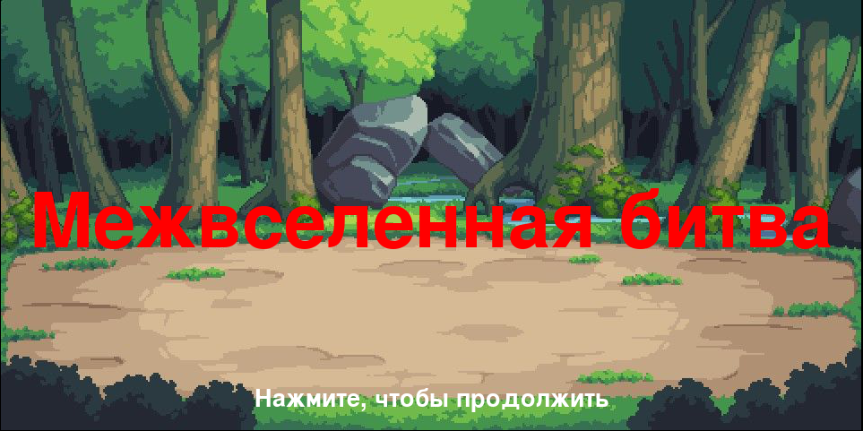
Работу выполнили:
Филимонова Виктория, Шангина Елизавета

Slide 2
Идея и цели проекта
Идея:
Игра в жанре файтинг по мотивам “Mortal Combat”
Цели:
Создать файтинг-игру, которая позволит пользователям весело провести время, играя за любимых персонажей
Закрепить пройденный материал по библиотеке pygame
Приобрести навыки работы в команде

Slide 3
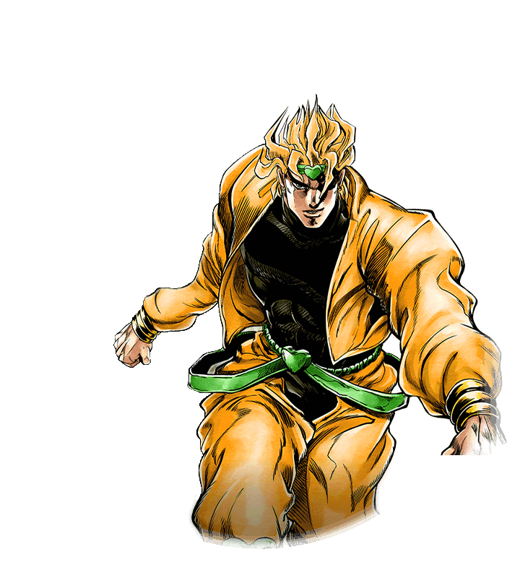
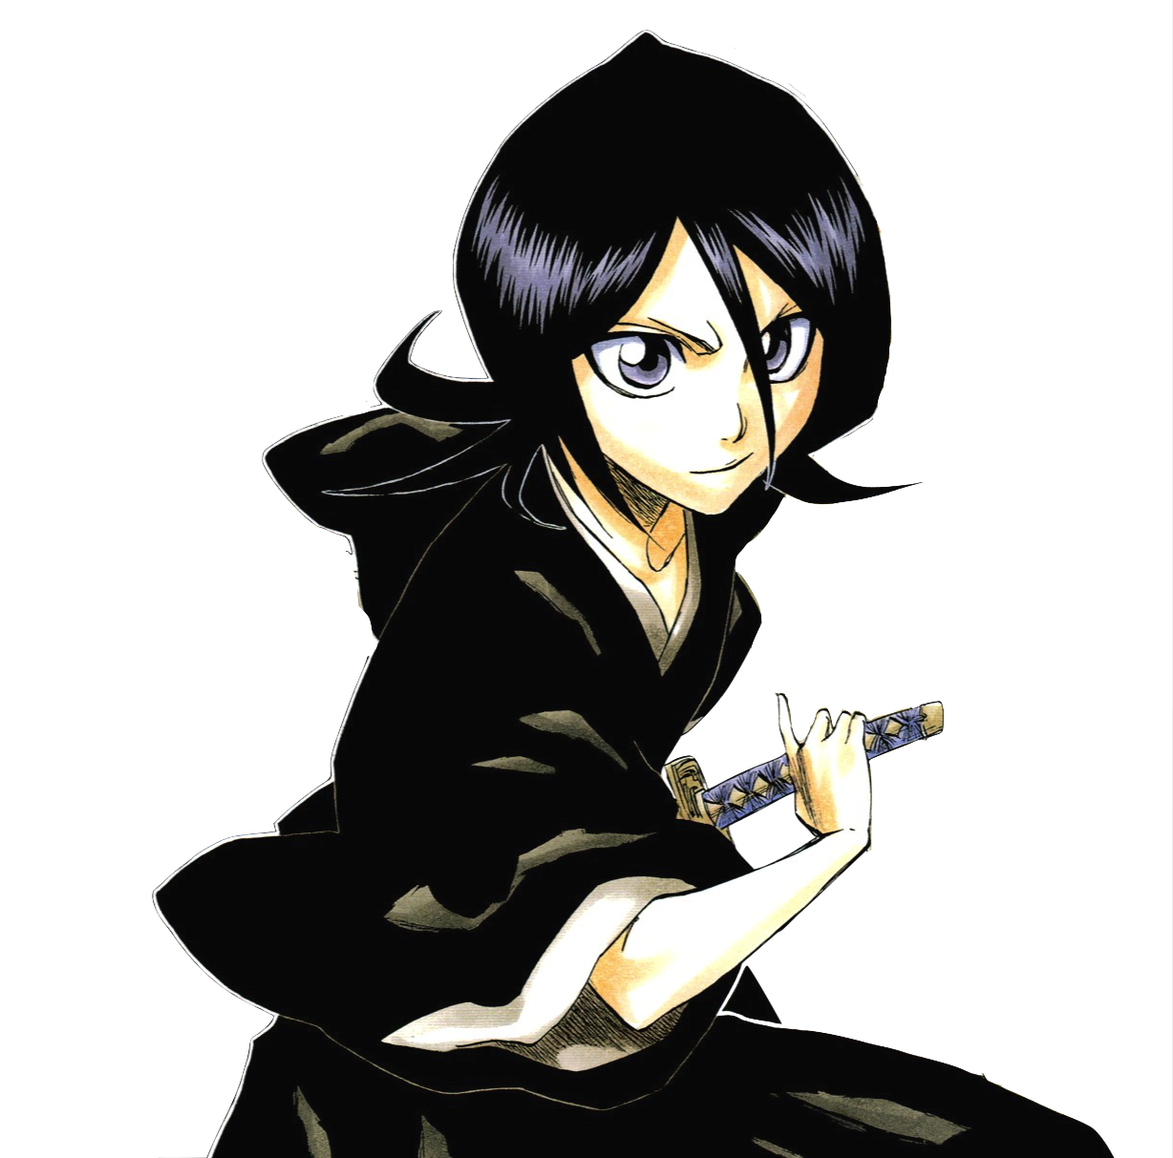
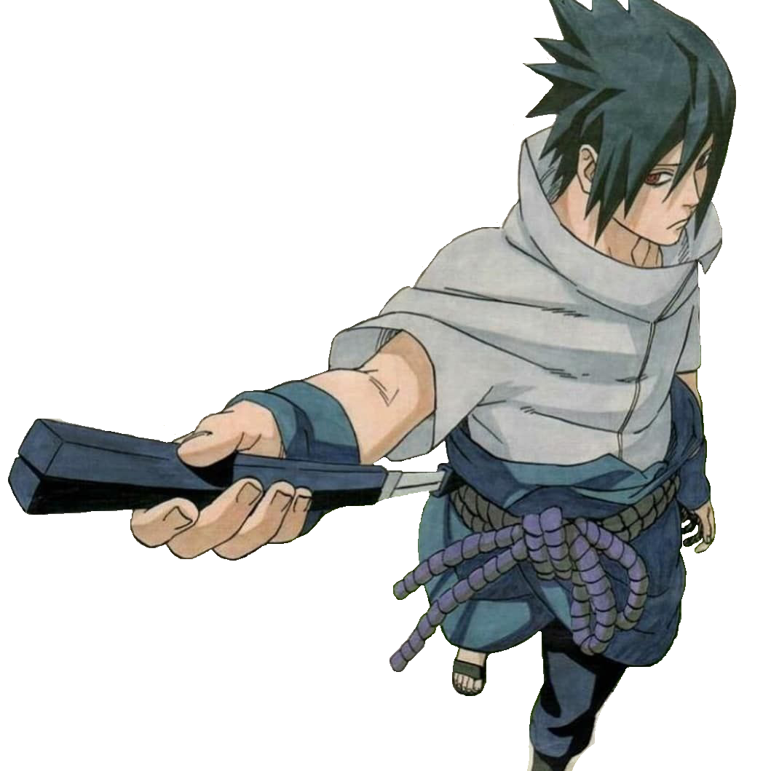
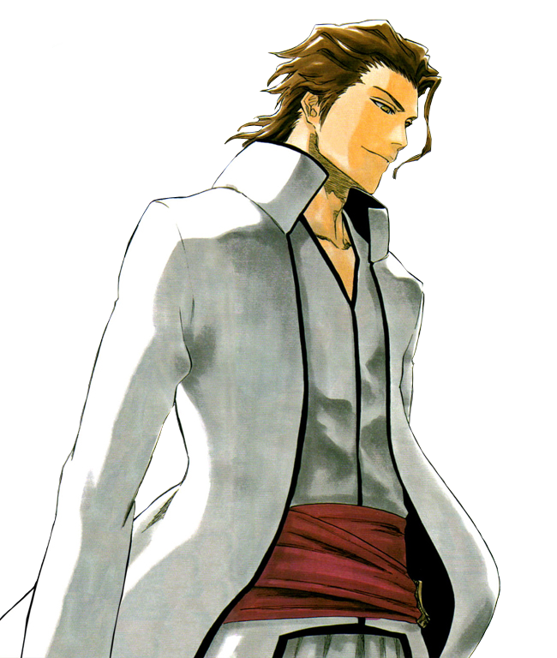
Персонажи
Кучики Рукия
Дио Брандо
Учиха Саске
Сосуке Айзен

Slide 4
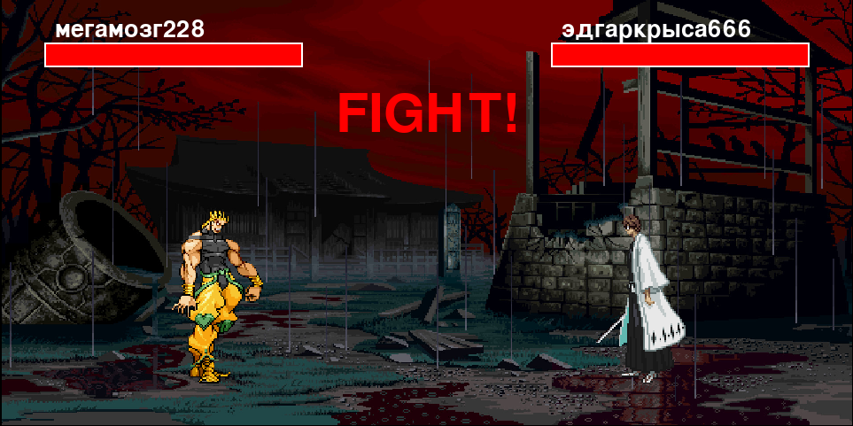
Геймплей и управление

Slide 5
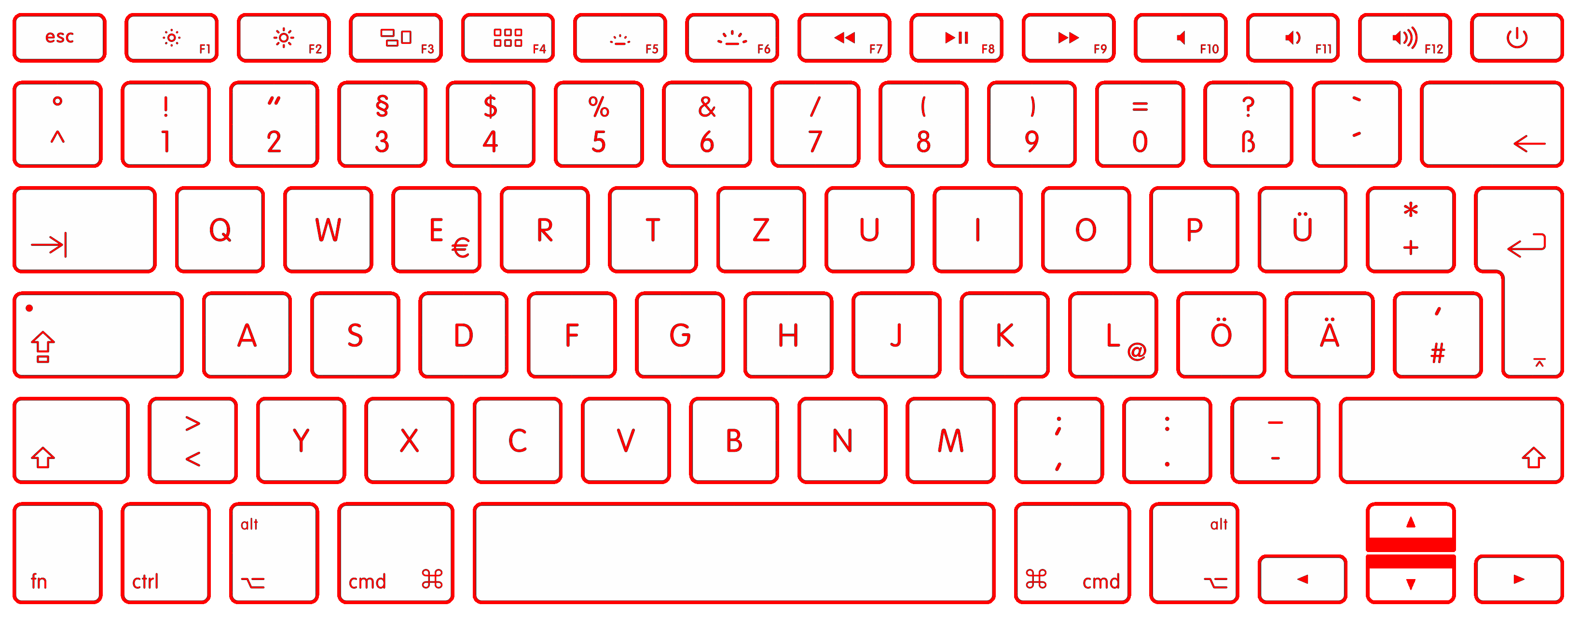
Геймплей и управление
средняя атака
низкая атака
низкая атака
сильная атака
средняя атака
слабая атака
слабая атака
сильная атака
прыжок
прыжок
движение
вправо/влево
движение
вправо/влево
пригибание
пригибание
Первый игрок
Второй игрок

Slide 6
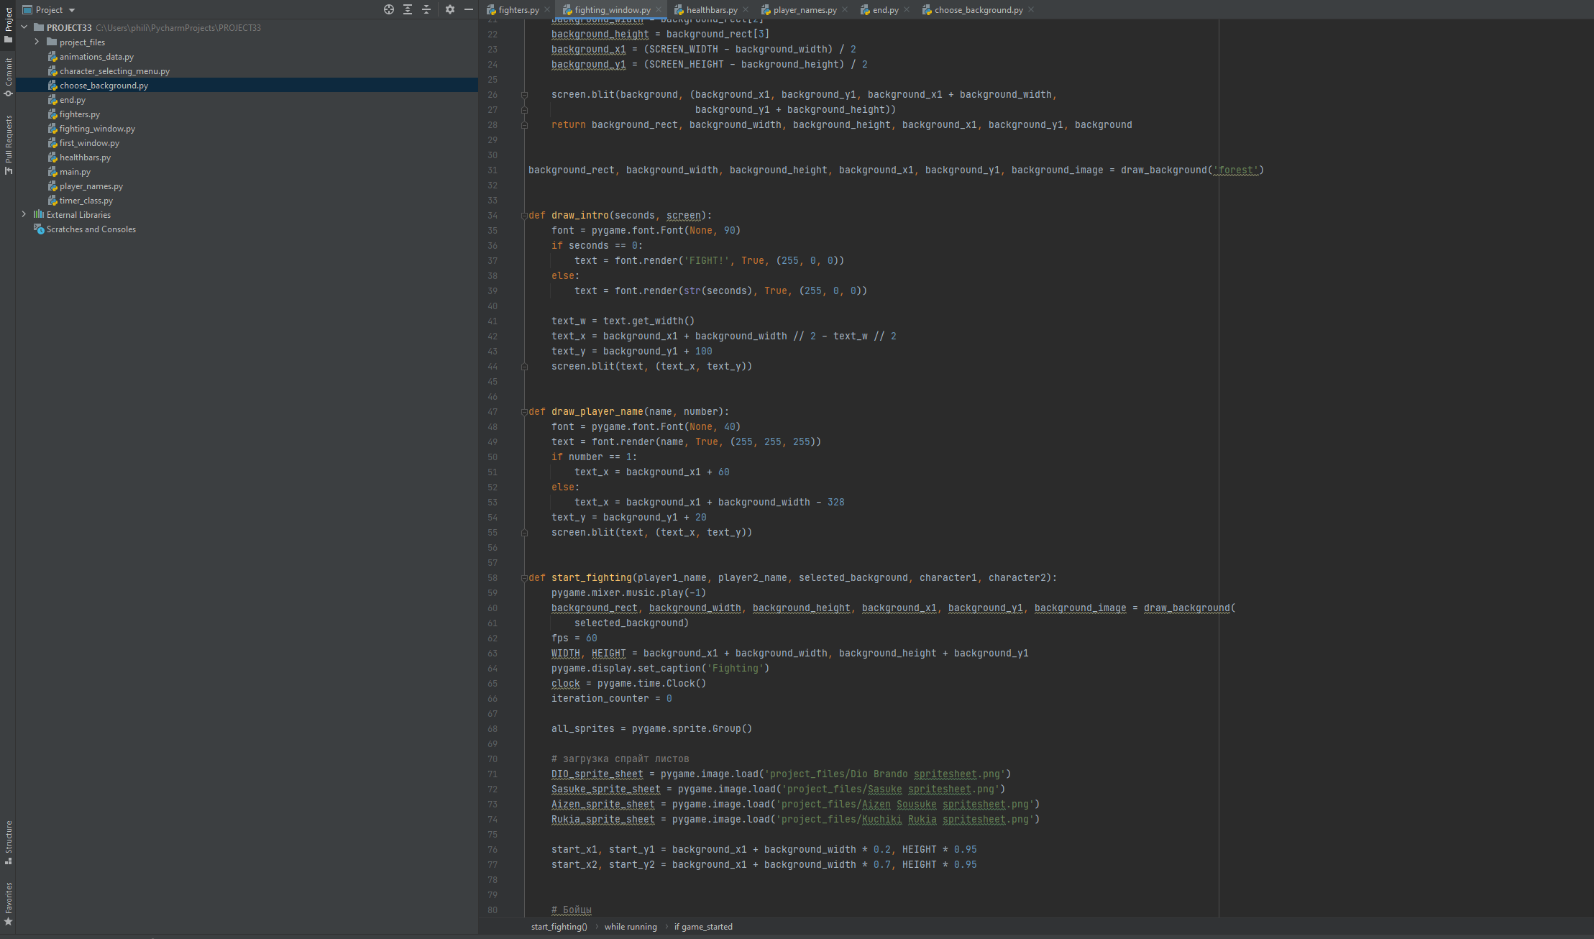
Структура и реализация
Более 1000 строк кода
11 файлов
6 классов

Slide 7
Возможности развития
Счётчик комбо
Новые персонажи и арены
Специальные приёмы и фаталити
Онлайн режим
Возможность сражаться с ИИ
Система достижений

